Slide 1

StudGPT: ваш умный помощник в обучении
Презентацию составили: Музыченко Сергей Кириллович 241-321
Казаков Дмитрий Александрович 241-321
Каматали Алина Аароновна 241-321

Slide 2
Что такое StudGPT?
StudGPT - это онлайн чат, основанный на передовых технологиях искусственного интеллекта GPT (Generative Pre-trained Transformer). Он предоставляет возможность взаимодействия с нейросетью GPT, которая способна генерировать тексты, отвечать на вопросы и поддерживать диалог с пользователями.

Slide 3
Основные задачи StudGPT
🔹 Решение учебных задач
🔹 Персонализированная поддержка обучения
🔹 Интерактивная помощь в учёбе
🔹 Анализ изображений

Slide 4
StudGPT — помощник для всех
📚 Школьники и студенты могут получать объяснения и помощь с заданиями
👩‍🏫 Преподаватели и репетиторы могут использовать GPT для создания учебных материалов
🌍 Поддержка различных предметов: STEM, гуманитарные науки, языки

Slide 5
История
В 2023 году FULL HOUSE IT запускает проект StudGPT, который быстро набрал популярность.

Slide 6

Интерактивная помощь в учёбе
✅ StudGPT задает вопросы, имитируя учебную сессию
✅ Предоставляет обратную связь и анализирует ошибки
✅ Адаптирует уровень сложности заданий

Slide 7
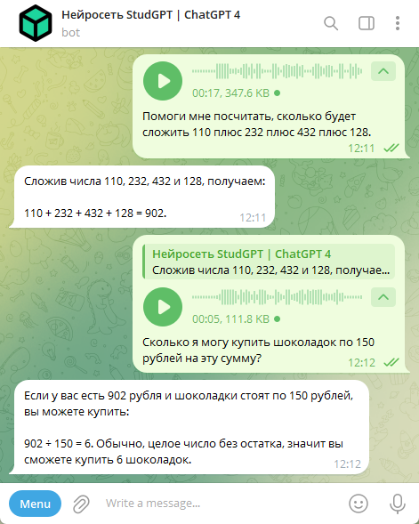
Нейросеть понимает голосовые Бот распознает голосовые сообщения. Можно задавать любые вопросы голосом! Просто надиктуйте свой вопрос.

Slide 8
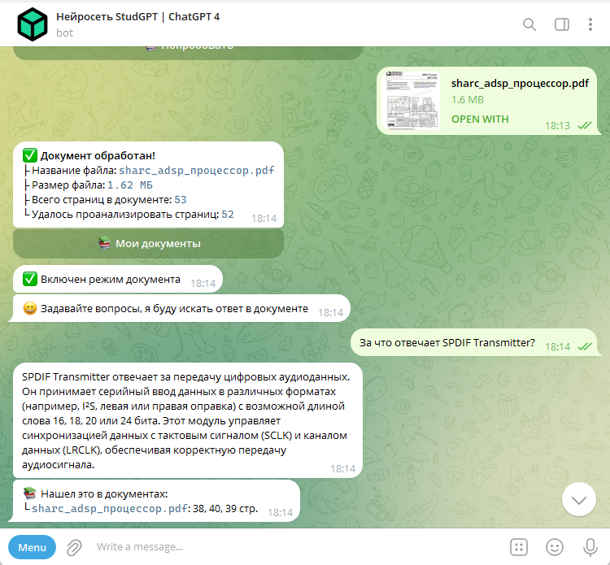
Нейросеть понимает документы Боту можно отправить PDF файл и задавать вопросы по содержимому документа! Нейросеть выучит его наизусть и будет разбираться в теме как никто другой.

Slide 9
Примеры возможностей помощника

Slide 10
Генерация конспектов
ИИ сокращает и структурирует тексты учебных материалов
Пример: Студент загружает лекцию, и StudGPT автоматически создаёт краткий структурированный конспект по ключевым темам.

Slide 11
Ответы на вопросы
Быстрое получение развернутых ответов по предмету
Платформа понимает контекст вопросов, подбирает точные ответы с пояснениями и примерами.

Slide 12
Решение задач
Математика, физика и другие дисциплины
Можно вводить уравнения, логические задачи или текстовые задачи — StudGPT решает их пошагово.

Slide 13
Создание тестов
Генерация викторин и заданий для преподавателей
Преподаватели могут быстро создать тест по теме, задать количество вопросов и выбрать уровень сложности.

Slide 14
Доступность
Веб-платформа, мобильная версия, поддержка разных языков

Slide 15


Технологии
Основан на модели GPT от OpenAI,
с недавнего времени использует еще Deepseek

Slide 16
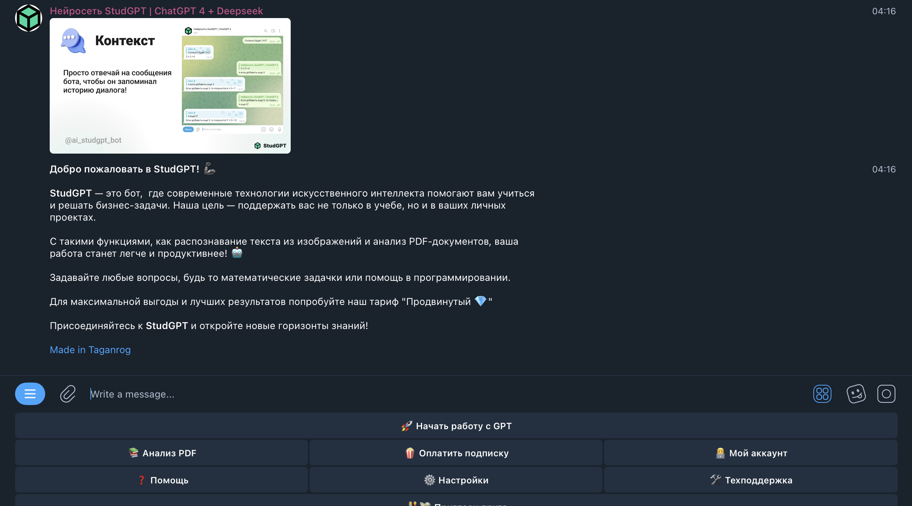
Интерфейс
Чат-формат, простой и интуитивный

Slide 17
Сценарии использования
Помощь при подготовке к экзаменам, работе над курсовыми
Use-case: студент готовится к экзамену, загружает список тем, и StudGPT генерирует по ним шпаргалку и тест.

Slide 18
Качество ответов
Анализ точности и релевантности по предметам
На графике представлено качество ответов по предметам: гуманитарные — высокая точность, технические — чуть ниже.

Slide 19
Преимущества StudGPT
Доступность без VPN: Сервис обходит ограничения, связанные с доступом к официальному сайту ChatGPT в России, предоставляя прямой доступ через Telegram.
Поддержка русского языка: Полностью русскоязычный интерфейс и возможность общения на русском языке делают использование бота комфортным для отечественных студентов.

Slide 20
Недостатки
Неточное понимание: Сервис может неправильно понять запрос.
Зависимость от интернета: Для работы сервиса необходимо интернет подключение в тг.

Slide 21
Сравнение с аналогами
ChatGPT, Perplexity, Bing Chat и др.
В сравнении с ними, StudGPT предлагает интерфейс, заточенный под учебу и более удобный экспорт материалов.

Slide 22
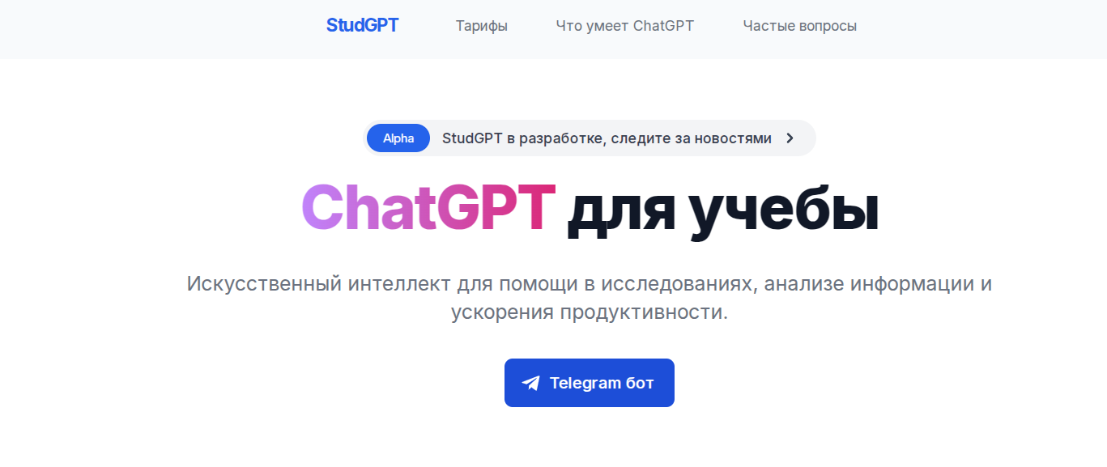
StudGPT уникален тем, что интегрирован в Telegram и не требует VPN, что делает его доступнее, чем многие другие GPT-сервисы. Он ориентирован на студентов, предлагая готовые решения задач, генерацию учебных работ по ГОСТу и поддержку платежей российскими картами.

Slide 23
Отзывы пользователей
- ⭐⭐⭐⭐⭐ "Этот ассистент просто невероятен! Помогает мне с любыми задачами, от написания текстов до поиска информации. Очень рекомендую!"
- ⭐⭐⭐⭐ "Отличный инструмент для работы и учебы. Экономит кучу времени и всегда выдает качественный результат. Единственное, иногда бывают небольшие задержки."
- ⭐⭐⭐⭐⭐ "Я в восторге от этого ассистента! Он очень умный, понимает мои запросы и всегда дает полезные ответы. Спасибо разработчикам!"
- ⭐ ⭐ ⭐ ⭐ "Неплохой ассистент, но иногда выдает слишком общие ответы. Хотелось бы больше конкретики."
- ⭐⭐⭐⭐ "Хороший помощник для решения повседневных задач. Легко использовать и быстро отвечает. Рекомендую попробовать!"
- ⭐⭐⭐⭐⭐ "Этот ассистент - просто находка! Помог мне с проектом, который казался невыполнимым. Очень благодарен!"

Slide 24
Этика использования
Допускается применение ИИ в учебной среде, но также должен запрещаться во время экзаменов, тестов и т.п.

Slide 25
Конфиденциальность
Проект предоставляет безопасность личных данных.

Slide 26
Будущее StudGPT
Планы на развитие платформы
Планы: индивидуальные ИИ-наставники, интеграция с платформами Moodle и Canvas, внедрение функции речевого ввода.

Slide 27
Заключение
StudGPT— это инновационный инструмент, русскоадаптированный, делающий обучение доступным, эффективным и интересным для всех учащихся!

Slide 28
Контакты
Сайт: https://www.studgpt.ru
Telegram-канал @studgpt
Telegram-бот @ai_studgpt_bot

Slide 29
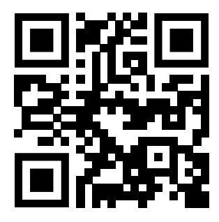
QR-код
Попробуйте StudGPT прямо сейчас.

Slide 30
Спасибо!
Успешной учёбы с StudGPT!

